Slide 2
Предузетништво и управљање малим и средњим предузећима
Студијски програм: Инжењерски менаџмент
Студијски модул: Операциони и логистички менаџмент
Катедра за управљање производњом и пружањем услуга

Slide 3
Наставници и сарадници
Проф. др Зоран Ракићевић
Консултације: понедељак 17:00-18:00
канцеларија: 107
Е-маил: zoran.rakicevic@fon.bg.ac.rs
MSc Огњен Анђелић
Консултације: понедељак 17:00-18:00
канцеларија: 107
Е-маил: ognjen.andjelic@fon.bg.ac.rs

Slide 4
Значај области
99,8% свих предузећа у ЕУ-28 и Србији су МСП;
Предузетници препуштају управљање МСП експертима;
Растом малог бизниса јавља се потреба професионализације менаџмента предузећа.

Slide 5
Циљ предмета
Упознавање студената са:
Теоријом и праксом управљања у МСП, предузетништва;
Сопственим предузетничким намерама;
Методама истраживања пословних прилика;
Методама генерисања пословних идеја;
Lean Startup методологијом (Ries, 2011);
Canvas и Lean Canvas пословним моделима (Osterwalder, 2008) и (Maurya, 2012);
Lean Business Plan (Berry, 2015);
Начином презентовања пословних идеја инвеститорима и заинтересованим странама у виду pitch-а;
Подршком Start-up, МСП (конкурси, субвенције, екосистем);

Slide 6
Исходи предмета
Студент стиче знања и компетенције из:
Области предузетништва и управљања малим и средњим предузећима;
Примене Лин стартап методологије у евалуацији предузетничких идеја;
Управљања и вођења пословних функција и процеса у малим и средњим предузећима;
Критичке анализе проблема и потреба МСП;
Управљања новим интерним предузетничким подухватима у МСП;
Планирања и реализовања научних истраживања у области предузетништва и управљања МСП.

Slide 7
Настава
Предавања:
теоријски концепти управљања МСП и предузетништва;
Вежбе:
практичне вежбе и радионице о евалуацији пословне идеје и елементима структуре бизнис плана, презентације пословне идеје.

Slide 8
Начин полагања
Испитне активности:
Тест – теоријски тест о основним знањима из области предузетништва и управљања МСП;
Презентација пословне идеје – Pitch.

Slide 9
Примери идеја

Slide 10
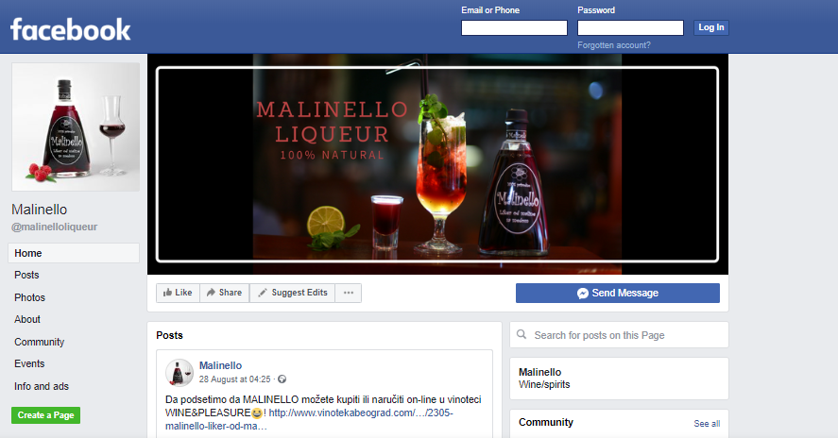
Примери идеја

Slide 11
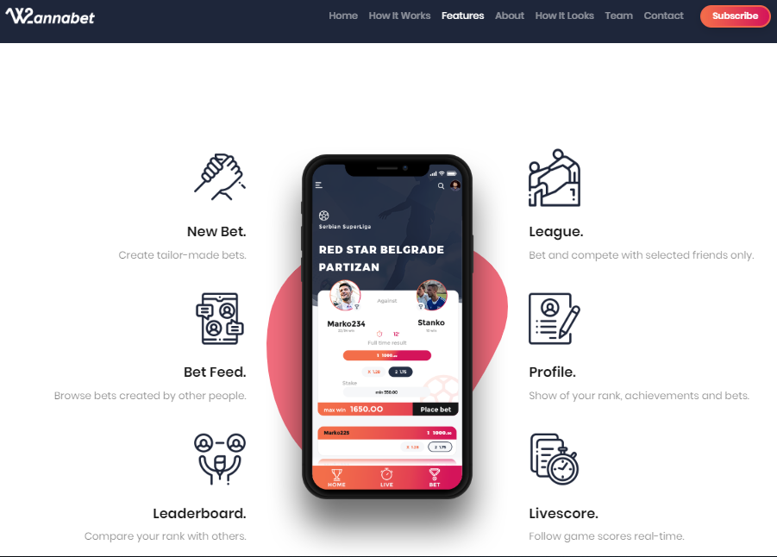
Примери идеја

Slide 12
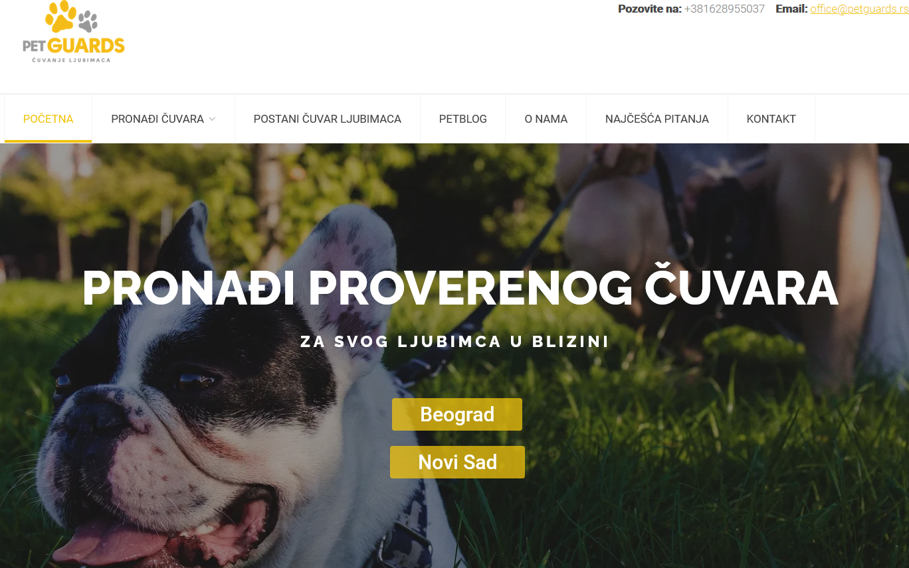
Примери

Slide 13
Примери идеја

Slide 14
Користи за студенте
Концепти управљања у МСП;
Презентовање пословне идеје у виду pitch-а;
Развој предузетничке каријере (Entrepreneur, Intrapreneur, Sidepreneur);
Развој менаџерске каријере - Управљање и вођење МСП;
Компетенције и могућности за запошљавање;
Рад у институцијама и организацијама које пружају подршку МСП;

Slide 15
Предузетништво и управљање малим и средњим предузећима
Студијски програм: Инжењерски менаџмент
Студијски модул: Операциони и логистички менаџмент
Катедра за управљање производњом и пружањем услуга

